Slide 1


Учебный курс BacLink
Введение в BacLink, часть 1
Отделение инфекционных заболеваний, Бригхэмская женская больница, Бостон, США
Сотрудничающий центр ВОЗ по мониторингу устойчивости к противомикробным препаратам

Slide 2
1
Модули учебного курса BacLink
Введение в BacLink
Создание локального файла данных
Настройка BacLink – Часть 1
Преобразование данных с помощью BacLink
Настройка BacLink – Часть 2
Начало работы с WHONET

Slide 3

1
Модуль 1. Введение в BacLink.
А
Что такое BacLink?
Загрузка и установка
Главный экран BacLink
Б
С

Slide 4
1
А
Что такое BacLink?
Notes:
1

Slide 5
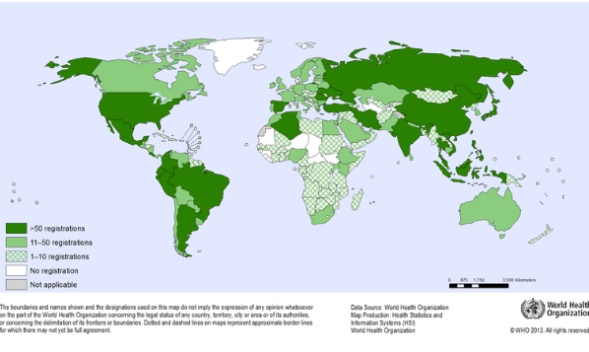
1
Что такое WHONET?
А
  WHONET — это широко используемое бесплатное программное обеспечение, разработанное для управления и анализа данных микробиологических лабораторий в целях поддержки деятельности на местном, национальном, региональном и глобальном уровнях по изучению и борьбе с инфекционными заболеваниями, с особым акцентом на устойчивость к противомикробным препаратам.
WHONET — это настольное программное обеспечение, разработанное для Microsoft Windows.
WHONET также можно запустить на компьютерах MacOS, используя раздел Windows, виртуальную машину Windows или программу эмуляции Windows.

Slide 6
1
Системы управления лабораторными данными
А
Многие лаборатории по всему миру по-прежнему используют бумажные журналы для ведения учета результатов микробиологических исследований. Для таких лабораторий система WHONET может оказаться очень подходящей для составления клинических отчетов и анализа данных.
  Однако BacLink не требуется, поскольку локальной ИТ-системы нет.
В большинстве лабораторий уже внедрена какая-либо система обработки данных:
  Очень простые настольные приложения, такие как Microsoft Excel. Это распространено в условиях ограниченных ресурсов. Также это часто используется в специальных исследовательских проектах и протоколах.
  Лабораторные приборы
    Микрофонные приборы: Vitek, BD Phoenix, MicroScan , Sensitire и др.
    Системы диффузионной микроскопии на дисках (некоторые из которых также могут считывать микрочипы): SIRScan , Biomic и др.
  Лабораторные информационные системы
    Развитие на местном уровне против развития на национальном уровне против развития на международном уровне
    Бесплатное против коммерческого
    Некоторые системы охватывают только результаты микробиологических анализов, в то время как другие также поддерживают другие области клинической лаборатории, такие как банк крови, гематология и биохимия.

Slide 7
1
Кому следует изучать BacLink?
А
Если в вашей лаборатории нет цифровых записей микробиологических данных, то BacLink вам не нужен. Вы можете вводить данные вручную непосредственно в WHONET.
Если в вашей лаборатории есть система управления данными, то BacLink станет очень полезным программным обеспечением, но только для специалистов по управлению данными, непосредственно ответственных за подготовку данных, а именно: сотрудников лаборатории, ИТ-специалистов, возможно, сотрудников по инфекционному контролю и национальных групп по сбору данных для эпидемиологического надзора.
Для врачей, фармацевтов, политиков и других лиц, занимающихся анализом, интерпретацией и представлением данных:
Многим будет полезно изучить WHONET для своей работы.
Однако, если они не принимают непосредственного участия в сборе данных из существующих систем управления данными, то им не нужно изучать BacLink.

Slide 8


1
Цель BacLink
А
Ситуация: Лаборатории по всему миру используют различные системы, выполняющие важные функции в повседневной работе, включая составление клинических отчетов, ведение медицинских архивов и выставление счетов. Однако эти системы несовместимы и, как правило, обладают минимальными возможностями для анализа данных и составления отчетов в сфере общественного здравоохранения.
Возможность: Сотрудники потратили время и усилия на компьютеризацию результатов лабораторных исследований, которые проводятся ежедневно. Если мы сможем перенести эти данные в совместимые системы, у нас появится основа для недорогой, устойчивой и работающей в режиме реального времени системы мониторинга, оповещения и принятия мер.
Цель BacLink – преобразование данных, экспортируемых из различных существующих и несовместимых систем, в стандартизированные файлы WHONET для целей анализа, обмена информацией и отчетности в области общественного здравоохранения.
BacLink
Несовместимые локальные системы
Стандартные файлы WHONET

Slide 9
1
Альтернативный подход без BacLink
А
При использовании BacLink создание WHONET-файлов состоит из двух этапов:
  Экспорт данных из лабораторной системы; и
  Импорт данных в файлы WHONET с использованием BacLink.
Существует еще один подход, использующий один шаг, но он обычно не рекомендуется.
  При наличии спецификаций данных WHONET разработчики лабораторных информационных систем могут разработать процедуру, которая создает файлы WHONET напрямую, без использования BacLink.
  Однако создание такого рода экспорта требует от разработчиков гораздо больше работы по созданию файлов данных WHONET и сопоставлению всех локальных кодов данных с эквивалентами WHONET.
  Это также требует от ИТ-команды приверженности долгосрочному обслуживанию, поскольку со временем в WHONET будут добавляться новые поля данных, организмы, антибиотики и другие значения данных.
  Таким образом, этот подход возможен, но редко применяется на практике.

Slide 10
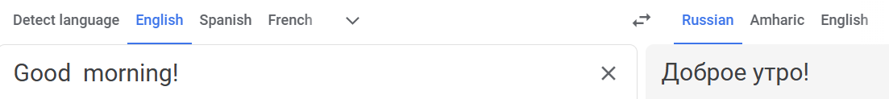
1
Сравнение BacLink и Google Translate
А
И BacLink, и Google Translate преследуют цель преобразования информации из одного «языка» в другой. Например:
  Google Translate: Перевод «английского», «русского» или «китайского» на «испанский», «тайский» или «хинди».
  BacLink: Преобразование “Excel”, “Vitek” или “SEDRI-LIMS” в “WHONET”.
Google Translate должен понимать «грамматику» и «лексику».
Аналогичным образом, BacLink должен понимать понятия «структура данных» и «коды данных».
  В WHONET «дата рождения» может быть обозначена как «Birthdate», «DOB» или « Fecha de Nacimiento» в других системах.
  В системе WHONET термин «спинномозговая жидкость» может быть обозначен как «CSF» или « Líquido». cefalorraquídeo » в других системах

Slide 11
1
Передача данных из вашей системы в сеть WHONET.
А
Шаг 1: Экспорт данных из вашей системы
Шаг 2: Изучите свой файл данных: его содержимое и структуру.
Шаг 3: Настройте BacLink для распознавания структуры и кодов вашего файла данных.
Шаг 4: Используйте BacLink для преобразования ваших данных в файлы WHONET.
Шаг 5: Начало работы с WHONET
Необязательно - Шаг 6: Автоматическая ежедневная загрузка и конвертация

Slide 12
1
Шаг 1. Экспортируйте данные из вашей системы.
А
Для Excel и Access ваш файл уже есть.
  Отдел информационных технологий не нужен
Для лабораторных приборов существуют простые шаги для экспорта данных.
  Отдел информационных технологий не нужен
  Иногда можно настроить экспорт и выбрать поля данных для экспорта. В других случаях существует фиксированный экспорт, который изменить нельзя.
Для лабораторных информационных систем:
  Обычно требуется помощь ИТ-отдела.
    Для многих это простая, стандартная функция, которая уже существует.
    В остальных случаях ИТ-отделу потребуется создать экспорт.
    Для других же простого способа получить данные нет.
    Вы можете загрузить результаты «всех образцов», только «положительных» или только «положительных с результатами АСТ».
  Вы сообщаете IT-отделу результаты, которые хотите включить в экспорт.

Slide 13
1
Шаг 2. Изучите свой файл данных.
А
Содержание: Содержит ли извлеченные данные необходимую информацию?
  Пациент: Имя, Идентификационный номер пациента, Пол, Возраст/Дата рождения, Дата поступления
  Место: Место отбора проб
  Образец: дата изготовления образца, тип образца, номер образца
  Организм: Организм
  Результаты анализа на антибиотик: название, интерпретация, метод, измерение.
  Другие (но обычно недоступные): диагноз, врач, окрашивание по Граму и т. д.
Формат: Хорошо ли структурированы элементы данных?
  Простые строки и столбцы
  Старайтесь избегать форматирования дат в произвольном виде и несоответствий.
  Каждый элемент данных должен находиться в отдельной ячейке. Не следует помещать в одну ячейку более одного организма или более одного результата анализа на антибиотики.
Сотрудничайте с IT-разработчиками, пока не будете удовлетворены содержанием и форматом данных.

Slide 14
1
Параметры очистки файлов данных
А
Используйте Excel или аналогичный инструмент.
Используйте BacLink

Slide 15
1
Очистка данных с помощью Excel
А
Соображения
  Преимущества: Полная гибкость в перекодировании и объединении полей.
  Недостатки: Может быть утомительным, необходимо повторять для каждого файла, не может быть автоматизировано.

Slide 16
1
Очистка данных с помощью BacLink
А
Функции сопоставления кодов в BacLink
  Прямое сопоставление:
    «ESCCOL» в вашей системе = «eco» в WHONET
    Все результаты в WHONET имеют значение «Здоровые наземные животные» и отображаются как «Фиксированное значение».
  Косвенное отображение:
    «Неврологическое отделение» в вашей системе = «Неврологическое отделение», «Терапия», «Стационар» в WHONET
    «Ферма Пердью № 10» в вашей системе – «Ферма Пердью № 10», «Ферма» в WHONET
Соображения
  Преимущества: Средняя гибкость, удобство для повторяющихся преобразований данных, возможность автоматизации.
  Недостатки: Меньшая гибкость, чем в Excel.
Сегодня мы рассмотрим это на примере полей «Местоположение», «Типы образцов», «Организмы» и «Антибиотики». Это также полезно для других полей, особенно при работе со свободным текстом.

Slide 17
1
Шаг 3. Настройка BacLink
А
BacLink необходимо знать
  Коды вашей страны и лаборатории
  Тип данных, которые вы хотите импортировать
    Как ваши поля данных (например, «Дата рождения») соотносятся с полями данных WHONET (например, «Дата рождения»)?
    Какие результаты анализов на антибиотики у вас есть и как они организованы?
    Для многих систем (Vitek, MicroScan , Cerner и др.) BacLink уже знает ответы.
  Это нужно сделать всего один раз.
Ваши коды и форматы дат
  Форматы дат: День/Месяц/Год, Год-Месяц-День и т.д. Это нужно сделать только один раз.
  Коды ваших данных: Как ваши локальные коды соотносятся с кодами WHONET: пол, образец, организм, антибиотики и т. д.? Это нужно сделать только один раз для каждого кода.

Slide 18
1
Организация результатов анализа на антибиотики
А
Руководящие принципы
  CLSI, EUCAST, другие
Методы
  Диск, MIC, Etest : один или несколько методов.
Организация
  Одна запись = Один изолированный элемент («горизонтальный»)
  Одна запись = Один антибиотик («вертикальный»)
Результаты
  Измерения, интерпретации, и то, и другое.

Slide 19
1
Шаг 4. Преобразование данных с помощью BacLink.
А
Сообщите BacLink
  Тип данных, которые вы хотите импортировать
  Имя локального файла данных, который вы хотите преобразовать.
  Имя для нового файла WHONET, который вы хотите создать.
Затем нажмите «Начать преобразование».
  BacLink покажет вам первые три изолята, чтобы вы могли проверить качество конверсии.
  Если BacLink обнаружит коды, которые он не понимает (образцы, организмы и т. д.), у вас будет возможность их уточнить.
    BacLink может выполнять автоматическое сопоставление, например, «Blood», «Sangre», «Blut» или « Кровь » в локальной системе с «Blood» в WHONET.
    Для других вариантов сопоставления кодов вы будете использовать интерфейс сопоставления кодов BacLink.

Slide 20
1
Шаг 5. Начало работы с WHONET.
А
BacLink и WHONET не взаимодействуют друг с другом. Поэтому WHONET ничего не знает о вашей работе в BacLink.
Мы хотим добавить вашу новую лабораторию в этот список лабораторий WHONET.
В WHONET можно использовать функцию «Создать новую лабораторию», однако есть гораздо лучший способ. WHONET предлагает быстрый способ создания новой лаборатории!
  Запустите WHONET и нажмите «Отмена».
  Выберите «Файл», затем «Создать лабораторию из файла данных».
  Сообщите WHONET имя нового файла, созданного вами с помощью BacLink.
  WHONET просканирует этот файл и создаст новую конфигурацию, соответствующую ему. Теперь вы готовы анализировать свои данные с помощью WHONET.

Slide 21
1
Шаг 6. Автоматизация задач (необязательно)
А
Для многих систем можно настроить автоматизацию экспорта данных из вашей ЛИС, импорта данных с помощью BacLink, а также анализа данных, составления отчетов и оповещений по электронной почте с помощью WHONET.
  Вы можете настроить обработку на ежедневное, еженедельное или ежемесячное время.
Автоматизация экспорта данных из вашей ЛИС
  Вам необходимо обсудить это со службой поддержки вашей библиотекоинформационной системы (ЛИС). Большинство ЛИС позволяют автоматически экспортировать данные, но не все.
Автоматизация импорта данных с помощью BacLink
  Вы можете использовать «планировщик задач», предпочитаемый вашей ИТ-командой, или инструмент автоматизации WHONET (обратитесь за помощью к команде WHONET).
Автоматизация анализа данных с помощью WHONET
  Вы можете использовать «планировщик задач», предпочитаемый вашей ИТ-командой, или инструмент автоматизации WHONET (обратитесь за помощью к команде WHONET).
  Вы определяете макросы WHONET и отчеты для анализов, которые хотите запускать автоматически. Вы можете создавать отдельные ежедневные/еженедельные/ежемесячные отчеты для сотрудников лаборатории, групп инфекционного контроля, фармацевтов и других.

Slide 22
1
Демонстрация BacLink
А
Выбор языка
Часть 1: Сбор данных из приоритетных полей данных.
  Конфигурация – Поля приоритета
  Преобразование данных – Приоритетные поля
  Форматы дат
  сопоставление кода
Часть 2: Сбор данных из вторичных полей данных.
  Преобразование данных, часть 2
  Сопоставление кода, часть 2
  Преобразование данных - Финальный этап
Начало работы с WHONET

Slide 23
1
Демонстрация BacLink – Примеры файлов данных
А
Входит в состав установочного пакета WHONET.
  Vitek2-demo-data.txt
  ExcelDemo.xlsx
Другой пример
  SILAB – Информационная система ветеринарной лаборатории

Slide 24
1
Краткое содержание
А
BacLink — это бесплатное программное обеспечение, распространяемое в составе пакета WHONET.
  Если в вашей лаборатории уже есть система управления данными, вы можете использовать BacLink для преобразования данных, экспортированных из вашей системы, в стандартизированные файлы WHONET.
    Можно создавать WHONET-файлы и без BacLink, но это обычно требует гораздо больше времени и усилий для реализации, а также обязательств по долгосрочному сопровождению.
  С помощью BacLink вы можете вручную собирать данные еженедельно, ежемесячно, ежеквартально, ежегодно или по мере необходимости .
  Вы также можете использовать BacLink для автоматического сбора данных, например, ежедневно, еженедельно или ежемесячно.

Slide 25
1
Б
Загрузка и установка
Notes:
1

Slide 26
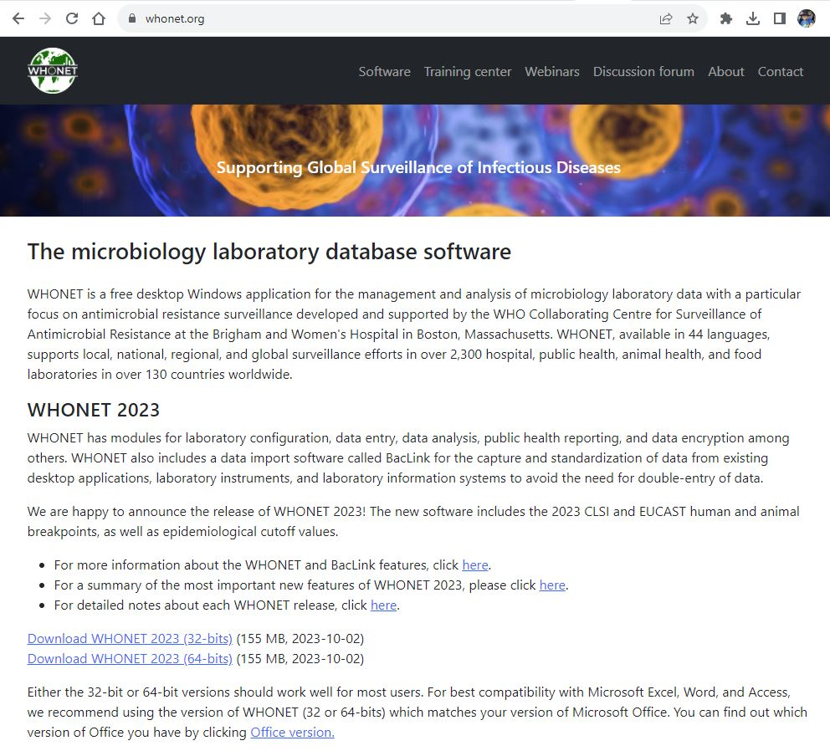
1
Главная страница WHONET – www.whonet.org
Б

Slide 27
1
С
Главное меню BacLink
Notes:
1

Slide 28
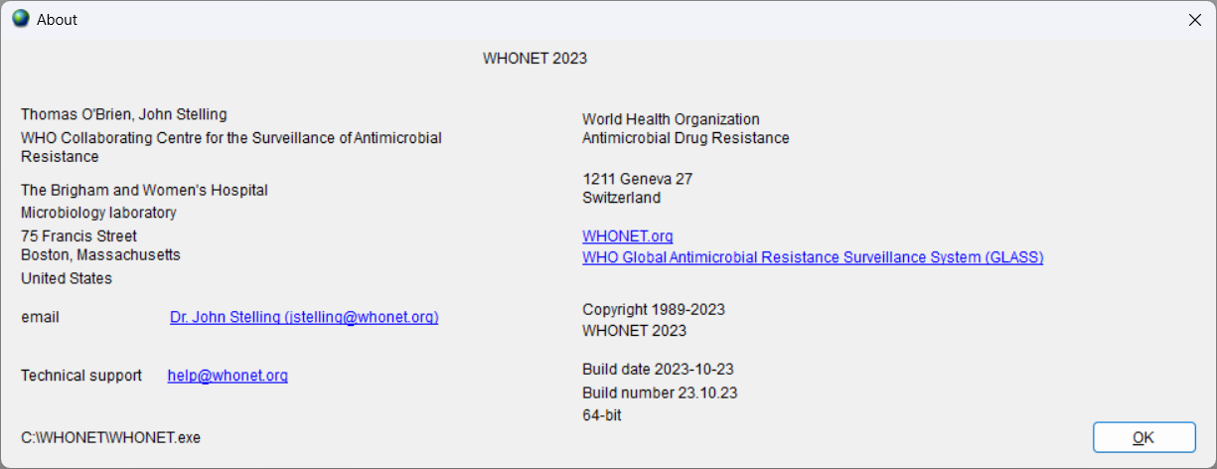
1
Справка -> О программе
1
С

Slide 29
1
Спасибо за просмотр Модуля 1:
Далее. Модуль 2: Конфигурация лаборатории.

